Slide 1
第四章 指令系统
4.1 指令系统的发展与性能要求
4.2 指令格式
4.3 操作数类型
4.4 指令和数据的寻址方式
4.5 典型指令
返回
先修知识：汇编语言、数字电路与数字逻辑、数据结构

Slide 2
4.3 操作数类型
一般的数据类型
  地址数据：地址实际上也是一种形式的数据
    操作数的引用/地址：内存中的有效地址，无符号整数
  数值数据：计算机中普遍使用的三种类型的数值数据
    定点整数或定点小数；浮点数；压缩十进制数（十进制数串）
  字符数据：文本数据或字符串，目前广泛使用ASCII码
  逻辑数据：一个单元中由若干二进制位（bit）项组成，每个bit的值可以是1或0，称为逻辑性数据，支持布尔逻辑运算
Pentium数据类型(见P127表4.7)
  常规、整数、序数（无符号整数）、未压缩/压缩的BCD、近指针（有效地址）、位串、字符串、浮点数

Slide 3
4.4 指令和数据的寻址方式
研究问题
  确定本条指令中各操作数的地址
  确定下一条指令的地址
寻址方式
  指CPU根据指令中给出的操作码字段和地址码字段，形成操作数或指令地址的方式
    两类：指令寻址方式和数据寻址方式
    冯.诺依曼型结构计算机：指令寻址和数据寻址交替进行
    哈佛型结构计算机：指令寻址和数据寻址独立进行
Notes:
与计算机硬件结构紧密相关，而且对指令的格式和功能有很大的影响

Slide 4
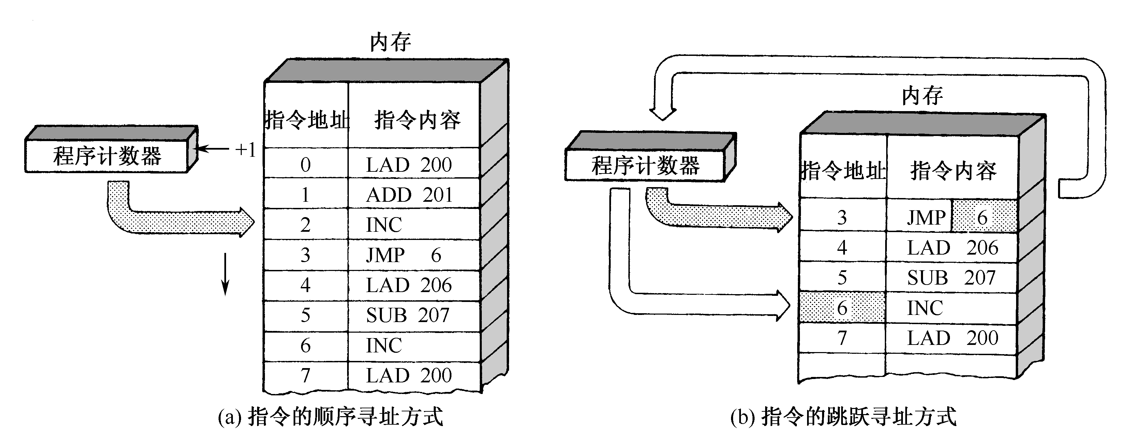
4.4 指令和数据的寻址方式
指令的寻址方式
  顺序寻址方式
    程序计数器（指令指针寄存器）PC：内存地址，+1
  跳跃寻址方式（条件转移指令和无条件转移指令）
    下条指令的地址不是由PC给出的，而是由本条指令给出的
    跳转之后，调整PC值为程序的内存地址
Notes:
跳跃寻址方式：可以实现程序转移或构成循环程序，能缩短程序长度，或将某些程序作为公共程序引用

Slide 5
4.4 指令和数据的寻址方式
操作数的寻址方式
  操作数来源
    指令地址码直接给出操作数，简便快捷，但操作数固定不变
    在CPU内的通用数据寄存器中，快速，存储的操作数数量有限
    存放在内存的数据区中
      有效地址：指令地址码字段中直接给出操作数的实际访存地址
      形式地址：指令地址码字段中给出的形式地址，依据某种方式变换为有效地址再取操作数
  形成操作数有效地址的方法，称为操作数的寻址方式
    根据操作数放在不同的地方，从而派生各种不同的寻址方式，往往不同的计算机具有不同的寻址方式
Notes:
操作数包含在I/O设备的端口中

Slide 6
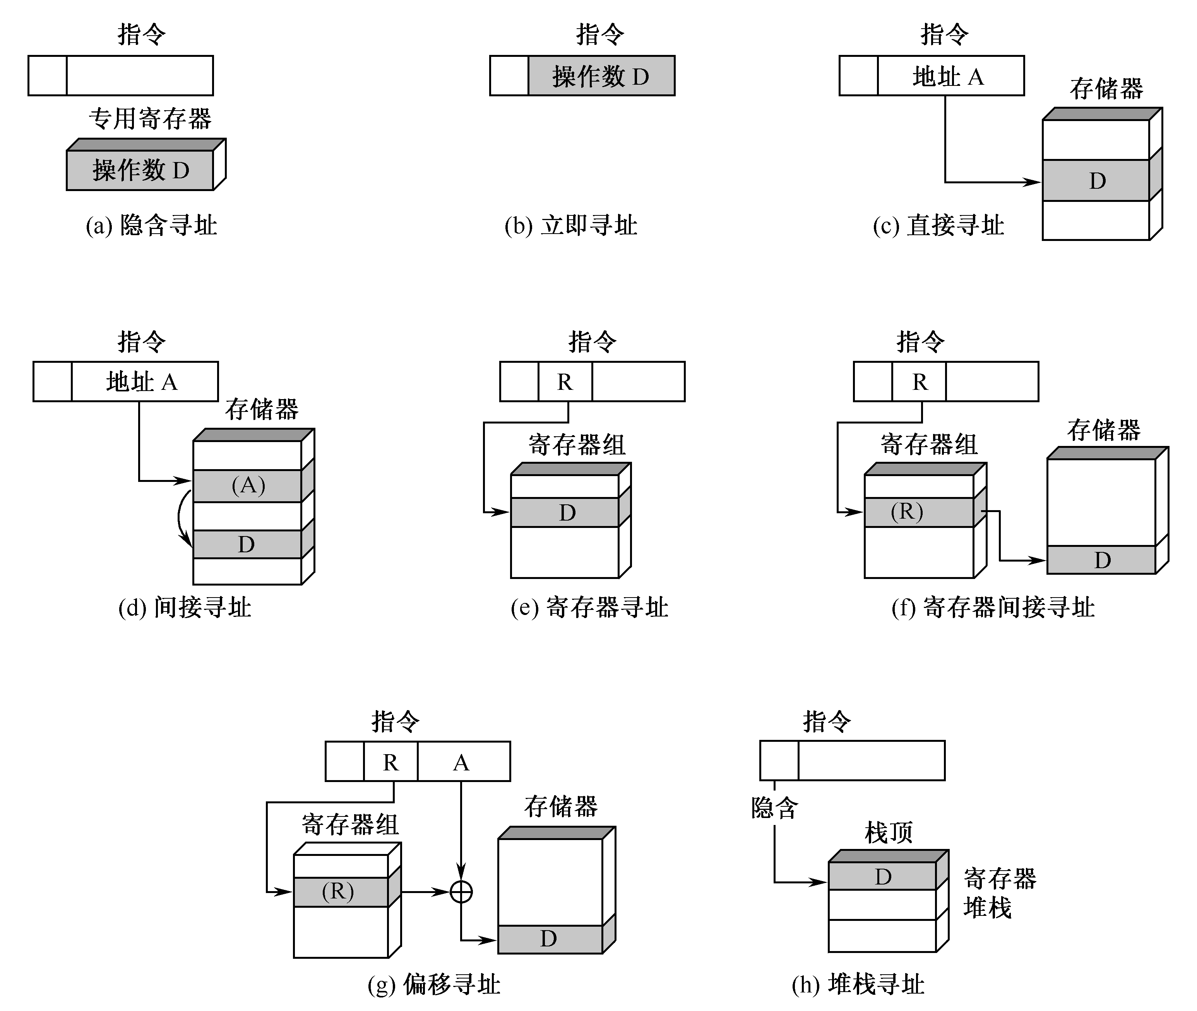

Slide 7
4.4 指令和数据的寻址方式
隐含寻址
  指令中隐含着操作数的地址
  如某些运算，隐含了累加器AC作为源和目的寄存器

Slide 8
4.4 指令和数据的寻址方式
立即寻址
  指令直接给出操作数，该数被称为立即数
  指令格式：
    特点：取指令时，操作码和操作数被同时取出，不必再次访问存储器，从而提高了指令的执行速度
    缺点：操作数不能修改，如果要修改只能修改指令本身；对于定长指令格式，操作数的大小将受到指令长度的限制，所以这种寻址方式灵活性最差
    通常用于给某一寄存器或主存单元赋初值，或者用于提供一个常数
操作码OP | …… | 立即数S

Slide 9
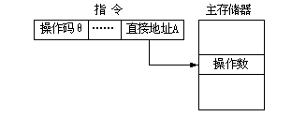
4.4 指令和数据的寻址方式
直接寻址
  指令中地址码字段给出的形式地址A就是操作数的有效地址EA（Effective Address）
    EA=A，S=(EA)
    操作数的地址不能修改，如果要修改只能修改指令
Notes:
操作数的地址不能修改，如果要修改只能修改这条指令

Slide 10
4.4 指令和数据的寻址方式
直接寻址
  早期的计算机中，M容量较小，指令中地址码的位数要求不长，采用直接寻址方式简单快速，也便于硬件实现，因此，常被作为主要的寻址方式
  现代，随着计算机主存容量的不断扩大，所需的地址码将会越来越长，指令中地址码的位数将不能满足整个主存空间寻址的要求，因此直接寻址方式受到了很大的限制
  在指令的执行过程中，为了取得操作数，必须进行访存操作，降低了指令的执行速度

Slide 11
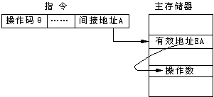
4.4 指令和数据的寻址方式
间接寻址
  指令的地址码部分给出的形式地址A不是操作数的地址，而是操作数地址的地址/指示器（间址单元）
    EA＝(A)，S=(EA)=((A))
    操作数的地址要修改的话，就需要修改指令

Slide 12
4.4 指令和数据的寻址方式
间接寻址
  特点：因为操作数的有效地址在主存储器中，可以被灵活的修改而不必修改指令，从而使间接寻址要比直接寻址灵活得多
  在指令执行过程中，至少需要两次访问主存储器才能取出操作数，严重降低了指令执行的速度

Slide 13
4.4 指令和数据的寻址方式
间接寻址
  例题：某机字长为16位，主存容量为64K字，指令格式为单字长单地址，共有64条指令。试说明：（1）若只采用直接寻址方式，指令能访问多少主存单元？（2）为扩展指令的寻址范围，可采用直接/间接寻址方式，若只增加一位直接/间接标志，指令可寻址范围为多少？指令直接寻址的范围为多少？
    答：（1）1K （2）64K，512
6位OP | 10位A
6位OP | 1位 | 9位A

Slide 14

4.4 指令和数据的寻址方式
寄存器寻址
  指令的地址码给出CPU内某一通用寄存器的编号，指令的操作数存放在相应的寄存器中
    EA=Ri， S=(Ri) ，Ri为寄存器编号
    优点1：由于寄存器在CPU的内部，指令在执行时从寄存器中取操作数比访问主存要快得多
    优点2：由于寄存器的数量较少，因此寄存器编号所占位数也较少，可以有效缩短指令的地址码字段的长度

Slide 15
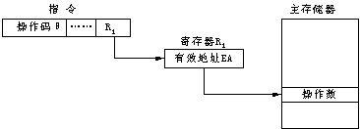
4.4 指令和数据的寻址方式
寄存器间接寻址
  指令的地址码给出某通用寄存器编号，该寄存器内放操作数的地址，根据该地址到内存找到操作数
    EA=(Ri)， S=((Ri))

Slide 16
4.4 指令和数据的寻址方式
偏移寻址
  直接寻址和寄存器间接寻址方式的结合
    EA=A+(Ri)，S=(A+(Ri))
    形式地址A：一般都在指令中
    寄存器编号Ri：可以在指令中，也可以隐含某一寄存器
  三种偏移寻址形式
    相对寻址
    基址寻址
    变址寻址

Slide 17
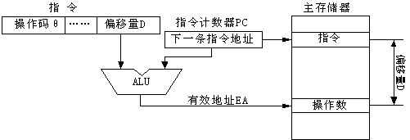
4.4 指令和数据的寻址方式
相对寻址
  指令的地址码给出相对的位移量D，程序计数器PC提供基准地址，两者相加后作为操作数的有效地址
    EA＝D＋(PC)，S = (D＋(PC))

Slide 18
4.4 指令和数据的寻址方式
相对寻址
  该寻址方式使程序模块可采用浮动地址，编程时只要确定程序内部操作数与指令之间的相对距离，而无需确定操作数在主存储器中的绝对地址，将程序安排在主存储器的任意位置都不会影响程序执行的正确性

Slide 19
4.4 指令和数据的寻址方式
基址寻址
  指令的地址码部分给出偏移量D，而基准地址放在基址寄存器Rb中，最后操作数的有效地址仍然是由基准地址与偏移量D相加而成
    EA＝D＋(Rb)，S = (D＋(Rb))
    基址寄存器Rb中的内容称为基准地址，该值可正可负
    基址寄存器Rb的位数可以设置得很长，从而可以在较大的存储空间中寻址
    基址寄存器Rb可在指令中指定，可隐含某一寄存器
OP | …… | Rb | D

Slide 20
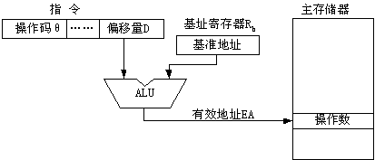
4.4 指令和数据的寻址方式
基址寻址

Slide 21
4.4 指令和数据的寻址方式
变址寻址
  指令的地址码部分给出的基准地址A与CPU内特定的变址寄存器Rx中的内容相加，以形成操作数的有效地址
    EA＝A＋(Rx) ，S = (A＋(Rx))
    变址寄存器Rx中的内容称为变址值，该值可正可负
    基址寄存器Rx可在指令中指定，可隐含某一寄存器
OP | …… | Rx | A

Slide 22
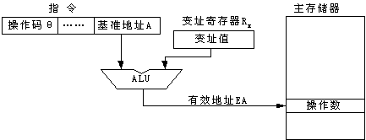
4.4 指令和数据的寻址方式
变址寻址

Slide 23
4.4 指令和数据的寻址方式
变址寻址
  一种被广泛采用的寻址方式
  最典型的应用就是将指令的地址码部分给出的地址A作为基准地址，而将变址寄存器Rx中的内容作为修改量
  在遇到需要频繁修改操作数地址时，无须修改指令，只要修改Rx中的变址值就可以了，这对于数组运算、字符串操作等一些进行成批数据处理的指令是很有用的
    EA=A+(Rx)，Rx←(Rx+1)，操作之后寄存器值Rx加1

Slide 24
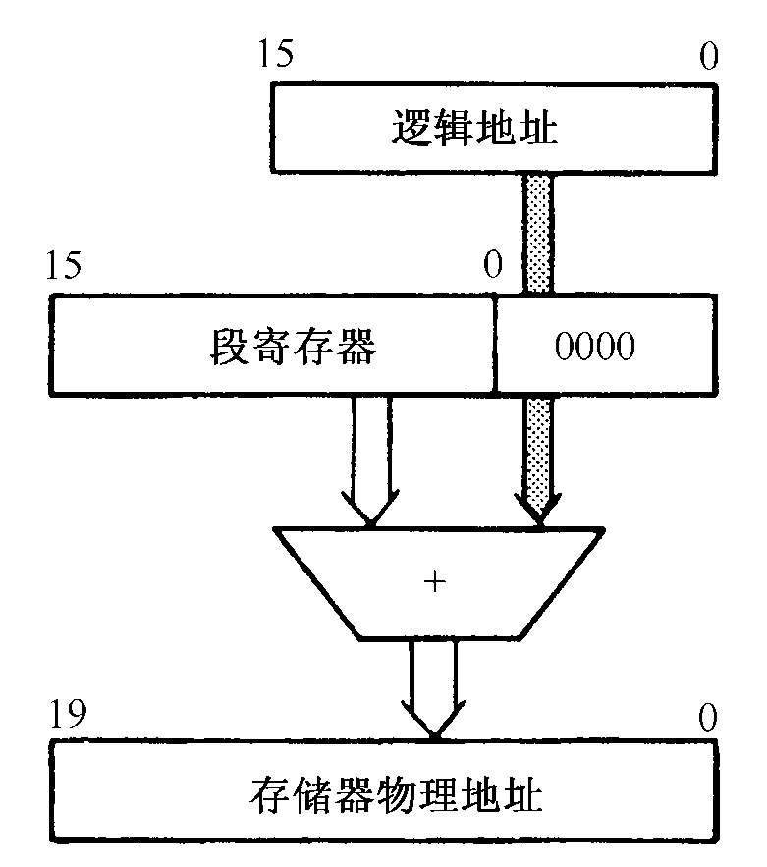
4.4 指令和数据的寻址方式
段寻址
  段寄存器：16位
  逻辑地址：16位
  存储器物理地址：20位
  实质上还是基址寻址

Slide 25
4.4 指令和数据的寻址方式
堆栈寻址
  堆栈结构：寄存器堆栈和存储器堆栈，先进后出
    自底向上
      进栈: (SP) - 1 → SP
      (A) → (SP)
      出栈: ( (SP) ) → A
      (SP) + 1 → SP
    自顶向下
      进栈: (SP) + 1 → SP
      (A) → (SP)
      出栈: ( (SP) ) → A
      (SP) - 1 → SP
低地址
SP
堆栈区
高地址
Notes:
SP：隐式或显示的堆栈指示器（寄存器）

Slide 26
4.4 指令和数据的寻址方式
综合性例题
  某16位机器有两个20位基址寄存器，四个16位变址寄存器，十六个16位通用寄存器。指令汇编格式中的S（源），D（目标）都是通用寄存器，M是主存中的一个单元。三种指令的操作码分别是MOV（OP）=（0A）H，STO（OP）=（1B）H，LAD（OP）=（3C）H。MOV是传送指令，STO为存数指令，LAD为取数指令。所使用的指令格式和寻址方式如下页图所示，要求：
  （1）分析三种指令的指令格式与寻址方式特点。

Slide 27
4.4 指令和数据的寻址方式
15
10
9
8 7
4 3
0
OP | —— | 目标 | 源
MOV D, S
单字长二地址指令，RR型；目标地址与源地址均采用寄存器寻址方式
15
10
9
8 7
4 3
0
OP | 基址 | 源 | 变址
位移量
STO S, M
双字长二地址指令，RS型；目标地址与源地址采用基址/变址寻址和寄存器寻址方式
15
10
9
8 7
4 3
0
OP | —— | 目标
20位地址
LAD D, M
双字长二地址指令，RS型；目标地址与源地址采用寄存器寻址和直接寻址方式

Slide 28
4.4 指令和数据的寻址方式
  （2）CPU完成哪一种操作所花时间最短?哪一种操作所花时间最长?第二种指令的执行时间有时会等于第三种指令的执行时间吗?
    MOV指令最快，STO指令最慢，LAD指令居中
    STO指令比LAD指令多一次加法计算

Slide 29
4.4 指令和数据的寻址方式
  （3）下列情况下，每个十六进制指令字（F0F1 3CD2和6FD6）分别代表什么操作?其中如果有编码不正确，如何改正才能成为合法指令?
    F0F1 3CD2 = 1111 0000 1111 0001 0011 1100 1101 0010
    3C 15号寄存器 13CD2
      操作码OP为3C表示LAD指令，取数指令
      把主存13CD2的内存装载到15号寄存器
    6FD6 = 0110 1111 1101 0110
      是单字长指令，则一定是MOV指令，操作码OP为0A
      OP错误，修改为001010 00 1101 0110＝28D6

Slide 30
4.4 指令和数据的寻址方式
例：一种二地址RS型指令的结构如下图所示：
  I为间接寻址标志位，X为寻址模式字段，D为偏移量字段。通过I、X、D的组合，可构成6中寻址方式，写出名称
OP 6位 | - | 通用寄存器 4位 | I 1位 | X 2位 | 偏移量D 16位
寻址方式 | I | X | 有效地址E算法 | 说明
1 | 0 | 00 | E=D |  | 直接寻址
2 | 0 | 01 | E=(PC)±D | PC为程序计数器 | 相对寻址
3 | 0 | 10 | E=(R2)±D | R2为变址寄存器 | 变址寻址
4 | 1 | 11 | E=(R3) | R3为通用寄存器 | 寄存器间接寻址
5 | 1 | 00 | E=(D) |  | 间接寻址
6 | 0 | 11 | E=(R1)±D | R1为基址寄存器 | 基址寻址

Slide 31
4.5 典型指令
指令分类
  完善的指令系统应当具有
    至少数据处理、数据存储、数据传送、程序控制四大类指令
    数据传送类指令
    算术运算类指令
    逻辑运算类指令
    程序控制类指令
    输入输出类指令
    字符串类指令
    系统控制类指令

Slide 32
4.5 典型指令
指令分类
  数据传送类指令
    实现主存和寄存器之间，或寄存器之间的数据传送
    主要包括：取数指令、存数指令、传送指令、成组传送指令、字节交换指令、清寄存器指令、堆栈操作指令等
    一般传送指令（MOV）
    堆栈操作指令（PUSH/POP）
    数据交换指令（XCHG）

Slide 33
4.5 典型指令
指令分类
  算术运算类指令
    主要包括：定点加/减/乘/除指令、浮点加/减/乘/除指令、求反指令、求补指令、算术移位指令、算术比较指令、十进制加/减运算指令等等
    算术运算类指令（ADD/SUB，MUL/DIV）
  逻辑运算类指令
    主要包括：逻辑加、逻辑乘、按位加、逻辑移位等指令
    主要用于无符号数的位操作、代码的转换、判断及运算
    逻辑运算类指令（AND、OR、XOR、NOT、TEST）
Notes:
移位类指令（SAL/SAR，SHL/SHR，ROL/ROR，RCL/RCR）

Slide 34
4.5 典型指令
指令分类
  程序控制类指令（也称转移指令）
    条件转移指令：进位标志C、结果为零标志Z、结果为负标志N、结果溢出标志V和结果奇偶标志P等
    其他：无条件转移指令、转子程序指令、返回主程序指令、中断返回指令等
    转移地址：直接寻址方式或相对寻址方式
      直接寻址方式（绝对转移）：指令地址码直接给出转移地址
      相对寻址方式（相对转移）：PC值和当前指令地址码中偏移量之和
    转移指令（JMP，JZ/JNZ/…，LOOP）
    子程序调用指令（CALL）
    返回指令（RET）

Slide 35
4.5 典型指令
指令分类
  输入输出类指令（IN/OUT）
    用来启动外围设备，检查测试外围设备的工作状态，并实现外部设备和CPU之间，或外围设备之间的信息传送
    各种不同机器的输入输出类指令差别很大
    独立编址的I/O：需要单独设置输入输出指令
    统一编址的I/O：不需要单独设置输入输出指令（类似访问内存）
  字符串处理指令
    字符串传送、字符串转换（编码变换）、字符串比较、字符串查找（查找子串）、字符串抽取（抽取子串）、字符串替换等

Slide 36
4.5 典型指令
指令分类
  特权指令
    具有特殊权限的指令，使用不当会破坏系统和其他用户信息
    只用于操作系统或其他系统软件，一般不直接提供给用户使用
    多用户、多任务的计算机系统中必不可少
      用于系统资源的分配和管理，包括改变系统工作方式，检测用户的访问权限，修改虚拟存储器管理的段表、页表，完成任务的创建和切换等
  其他指令
    状态寄存器置位、复位指令、测试指令、暂停指令、空操作指令，以及其他一些系统控制用的特殊指令

Slide 37
4.5 典型指令
基本指令系统
  2/8原则：CISC中大约有20%指令使用频率高，占据了80%的处理机时间，而有80%不常用指令只占用处理机的20%时间
  CISC中，通过增强指令系统的功能，简化了软件，增加了硬件的复杂程度，然而指令复杂了，指令的执行时间必然加长，从而使整个系统的执行时间反而增加，因而在计算机体系结构设计中，软硬件的功能分配必须恰当

Slide 38
4.5 典型指令
精简指令系统RISC
  特点
    选取使用频率最高的一些简单指令，指令条数少
    指令长度固定，指令格式种类少，寻址方式种类少
    只有取数/存数指令访问存储器，其余指令的操作都在寄存器之间进行
后续课程：高级语言编程、数据库、操作系统、编译原理、计算机体系结构

Slide 39

作业
书本第143页：6，12
补充题:某计算机机的指令格式如下所示：
  X为寻址特征位，两位表示四中寻址方式。X=00：直接寻址；X=01：用变址寄存器RX1寻址；X=10：用变址寄存器RX2寻址；X=11：相对寻址。假设(PC)=1234H，(RX1)=0037H，(RX2)=1122H (H代表十六进制数)，确定下列十六进制的指令中的有效地址：
  ①4420H ②2244H ③1322H ④3521H

